Slide 1
Кейс методических материалов по реализации профилактической программы «Хочу быть здоровым.ru»
Выполнила:
Социальный педагог, учитель музыки и ИЗО
МБОУ «Бродковская СОШ»
Филиппова Г.М.
ноябрь, 2024г

Slide 2
Понятие кейс-технологии
Развивает навыки:
>аналитические, > практические, >творческие,
>коммуникативные, >социальные, >самоанализ.

Slide 3
Кейс в своем составе имеет три части:
1) описание конкретной ситуации;
2) вспомогательная информация, которая нужна для изучения кейса;
3) задания к кейсу.

Slide 4
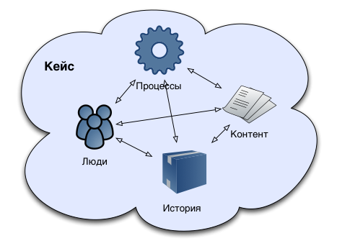
Для эффективной организации обучения используемые кейсы должны отвечать следующим требованиям:
- провоцировать дискуссию;
- соответствовать четко поставленной цели создания;
- развивать аналитическое мышление;
- отображать несколько аспектов развития ситуации;
- иметь определенный уровень трудности;
- иллюстрировать типичные ситуации;
- иметь несколько вариантов решений.

Slide 5
Методы кейс-технологии:
- метод инцидентов;
- игровое проектирование;
метод разбора корреспонденции;
ситуационно-ролевая игра;
- кейс-стади;
- метод дискуссии.

Slide 6
Направления программы «Хочу быть здоровым.ru»
Культура безопасной жизнедеятельности (социальный педагог, учитель биологии)
Спорт (учителя физической культуры)
РДДМ (советник директора по воспитанию)
Психологическая Азбука (педагог-психолог)
Досуговые мероприятия (заместитель директора по ВР, вожатая, классные руководители)

Slide 7
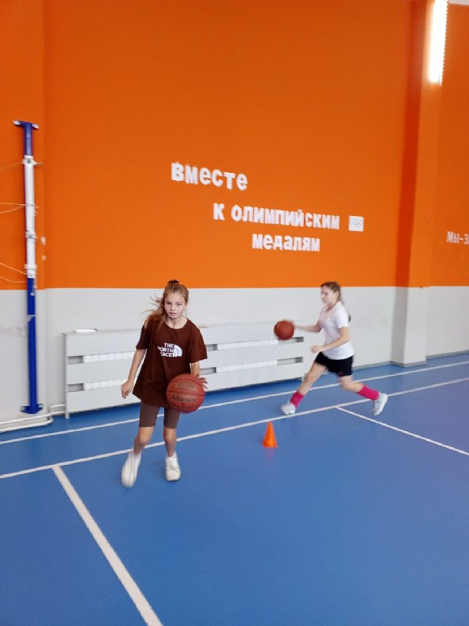
Кейс «Собери команду или стань членом команды»
Структура кейса:
ролик о правилах игрыhttps://www.youtube.com/watch?v=B_TdepP-eq0
анимационный ролик об истории командной игрыhttps://www.youtube.com/watch?v=iV3Utw3YIIY
ролик упражнения с мячом для https://www.youtube.com/watch?v=dPc0I4gyVZc
ролик об основах тренировкиhttps://www.youtube.com/watch?v=tNpZSWgRsfc
Задание: в течение 7 дней тебе предстоит:
Собрать команду или стать участником команды.
(В команде 5 человек).
2. Выполнить следующие задания - разработать название и логотип, разобрать правила игры, распределить функции каждого игрока и взаимодействие между игроками.
3. Представить результат работы команды.
За каждое задание команда получает баллы!
По итогам решения кейса для лучшей команды организуется мастер-класс с известным спортсменом нашей школы «Зарядка с чемпионом».

Slide 8
КЕЙС-ЗАДАНИЕ
Здоровый образ жизни и его составляющие
Внимательно ознакомьтесь с текстом сюжета:
Шаг 1 – Познакомьтесь с текстом. Внимательно рассмотрите содержание Приложения 1
Шаг 2 - Дайте ответ на вопрос 2 – составьте схему.
1. Виктору 18 лет, его вес составляет 96 кг при росте 170 см, он студент и питается только пирожками, пиццей, пельменями, пьет кока-колу, мотивируя, тем, что это быстрая и вкусная еда.
Определить, составляющие ЗОЖ, какие правила нарушает студент, и какие проблемы его ожидают в будущем. Составьте для Виктора здоровый рацион питания.

Slide 9
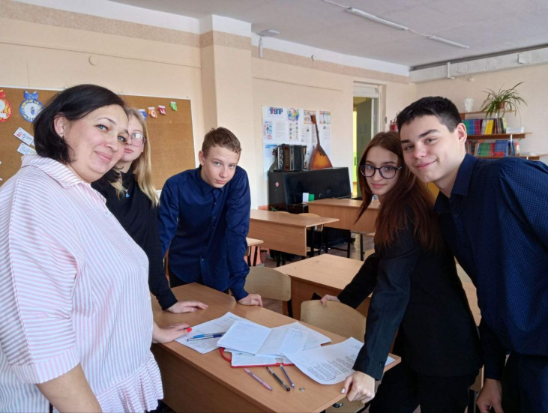
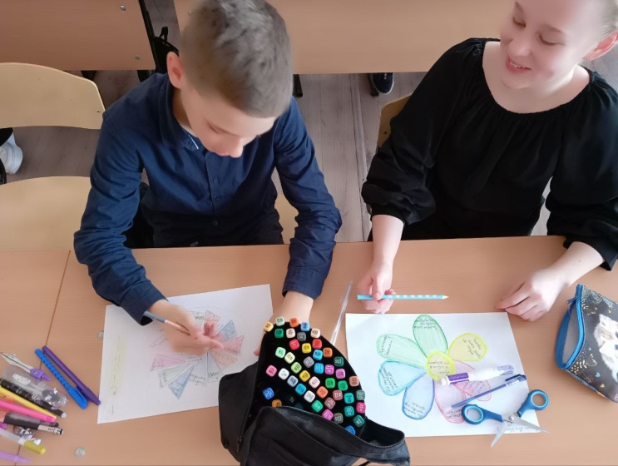
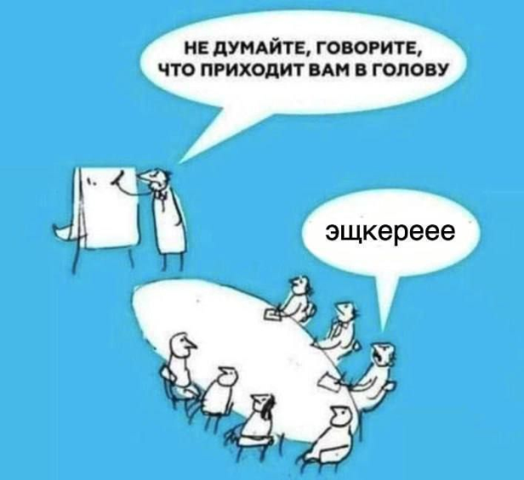
МОЗГОВОЙ ШТУРМ «Размышления о счастье»
“Как дорого нужно заплатить, чтобы купить вас”?
Иначе говоря: “На что бы вы променяли свою жизнь”?

Slide 10
Кейс «Вредные привычки» (алкоголь)
На столах у вас лежат несколько источников информации и проекты выступлений. Изучив источники (на изучение дается 15 минут), вы должны будете заполнить таблицы. Затем вы озвучите свои выступления.
Результатом исследования станут таблицы.
1.Название привычки, сведения из истории появления.
2.Какие органы поражает, какие вызывает болезни?
3. Кто страдает от этой привычки?
4. Ваши предложения о том, как победить этот недуг?
Источник №1:
«Алкоголь» по арабски значит «одурманивающий». Он относится к группе веществ, которые угнетают деятельность центров мозга, уменьшают поступление кислорода в мозг, что приводит к ослаблению деятельности мозга и, в свою очередь, к плохой координации движений, сбивчивой речи, нечеткости мышления, потере внимания, способности логически мыслить и принимать верные решения. Рано или поздно у постоянно пьюшего человека начинаются болезни сердца, желудочнокишечного тракта, печени и других, сопутствующих такому образу жизни болезней.
http://www.grandars.ru/college/medicina/vrednyeprivychki.html
Источник №2:
Алкоголь “бьёт” не только самого пьющего, но и людей, окружающих его. Часто
мужчины и женщины, склонные к алкоголизму, пренебрегают своими
обязанностями, друзьями, семьями и детьми, для того чтобы удовлетворить
свою потребность. Пристрастие к алкоголю – причина различных преступлений.
За алкоголизм родителей часто расплачиваются дети. Исследования
нервнобольных детей показали, что причиной их болезни часто является
алкоголизм родителей. Борьба с алкоголизмом – большая проблема.
http://www.grandars.ru/college/medicina/vrednyeprivychki.html

Slide 11
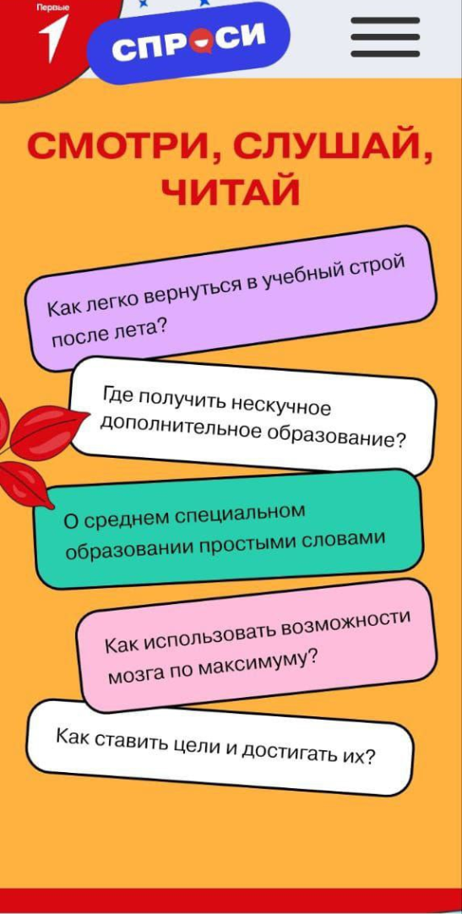
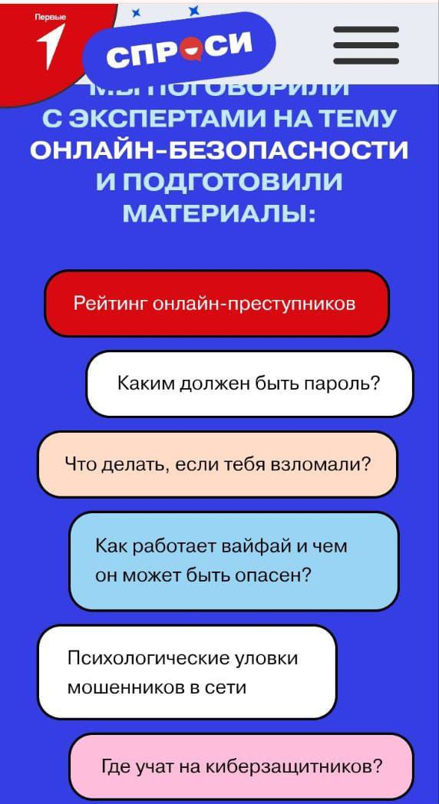
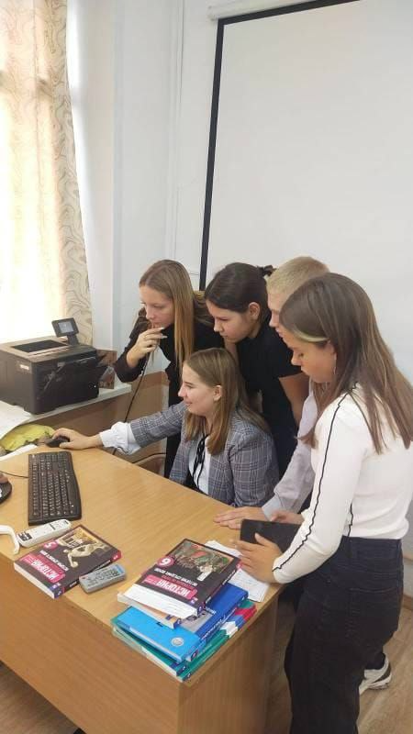
РДДМ

Slide 12
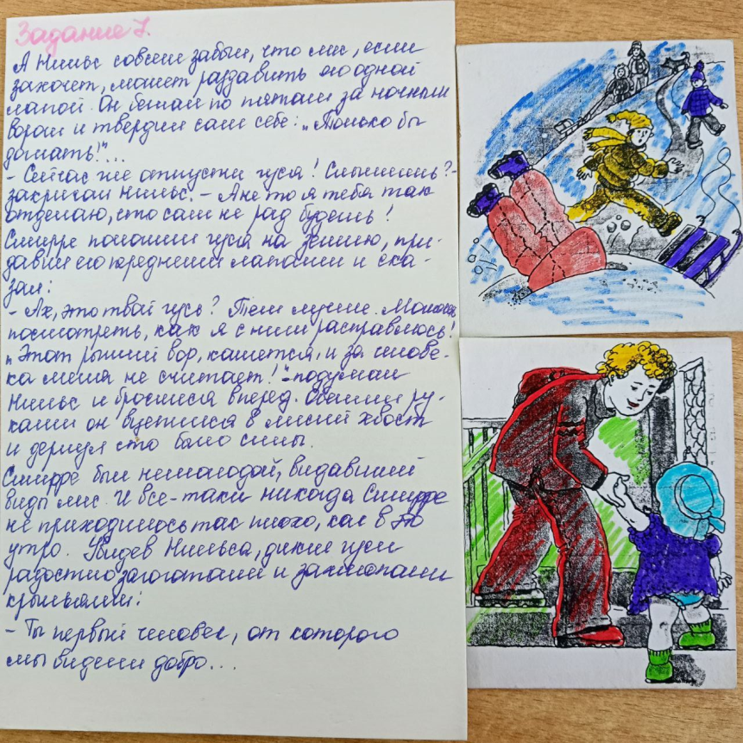
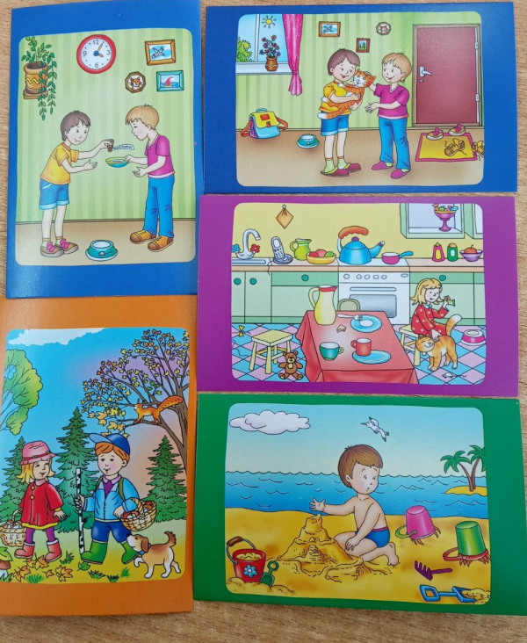
Кейс задание «Самопознание»

Slide 13
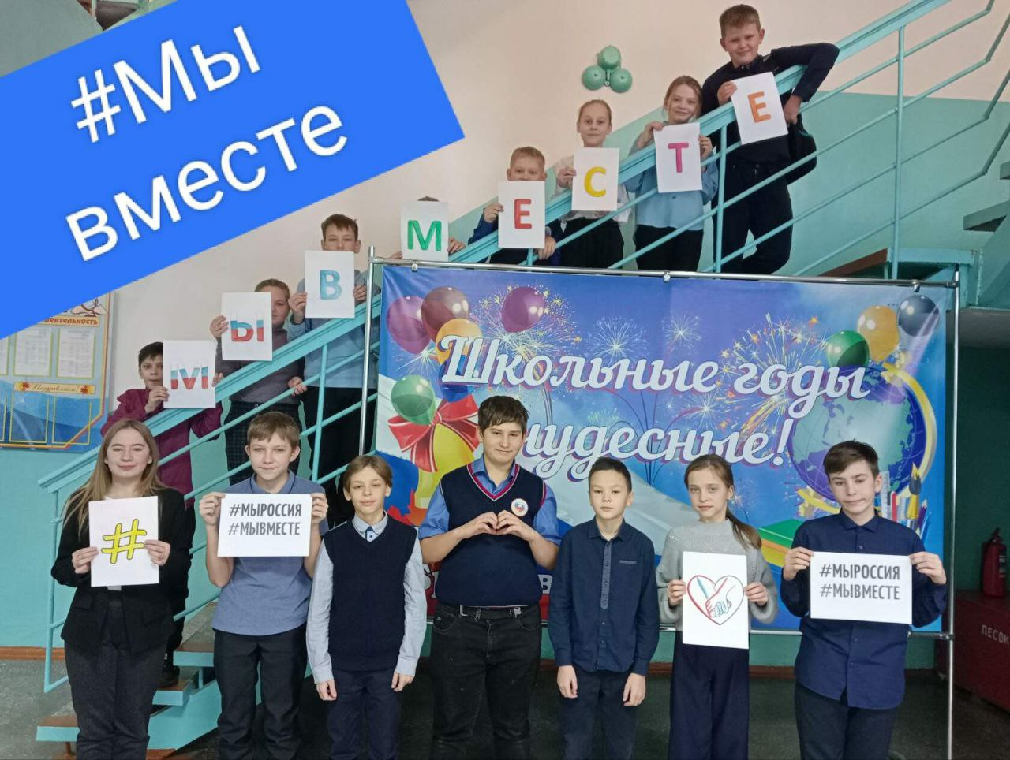
«Кейс»

